Slide 1
Oργανικό ψυχοσύνδρομο
Διαταραχή προσανατολισμού
Διαταραχη προσοχής
Διαταραχή του κύκλου ύπνου εγρήγορσης
Διαταραχές της σκέψης και του λόγου
ΠΡΟΔΡΟΜΗ ΦΑΣΗ 2-3 ΗΜΕΡΩΝ
Αδιαθεσία
Ανησυχία συγκέντρωσης
Άγχος
Ευερεθιστότητα
Διαταραχές ύπνου
Εφιάλτες

Slide 2
Παράγοντες κινδύνου-ενδογενεις
Εκφυλιστικές (φλεγμονώδεις:μηνιγγοεγκεφαλίτιδα, αγγειίτιδα,ΗΙV)
Τραυματικές
Αγγειακές (Αγγειακό εγκεφαλικό επεισόδιο, παροδικό ισχαιμικό επεισόδιο,αιμορραγία).
Νεοπλάσματα
Επιληψία
Αισθητηριακή αποστέρηση(οπτική, ακουστική εξασθένηση)
Μεταβολικές(υποξία, αναιμία, υπογλυκαιμία, αφυδάτωση, οξείδωση)
Ενδοκρινικές διαταραχές (υπο και υπερθυρεοειδισμός)
Αβιταμινώσεις (Β1,Β2, φυλλικό οξύ)
Ανεπάρκεια καρδιακή, αναπνευστική, νεφρική, ηπατική
Συστηματικές φλεγμονές:πνευμονία, περιτονίτιδα, σηψαιμία)

Slide 3
Παράγοντες κινδύνου-εξωγενείς
Φαρμακευτική αγωγή
Ψυχοδραστικές ουσίες:κατασταλτικά, υπνωτικά,αντισπασμικά, αντιπαρκινσονικά, λίθιο, αναισθητικά
Αλλα:αντιχολινεργικά,διγοξίνη,στεροειδή,σιμετιδίνη,αναλγητικά,αντιισταμινικά,αντιβιοτικά,αντιυπερτασικά,
ιντερφερόνη,ινσουλίνη,σαλικυλικά
Κατάχρηση ουσιών(τοξίκωση ή διακοπή): αλκοόλ, οπιοειδή, κοκαίνη, αμφεταμίνες,ινδική κάνναβη,LSD)
Τοξικές ουσίες:οργανοφωσφορικά, μονοξείδιο άνθρακα, καυσιμές ύλες, εντομοκτόνα, υδράργυρος, μόλυβδος)
Διακοπή ψυχοδραστικών ουσιών: αλκοόλ,βενζοδιαζεπίνες, βαρβιτουρικά, οπιοειδή.

Slide 4
Παράγοντες κινδύνου
Ηλικία: ηλικιωμένους ασθενείς(15-56%) και στους νεότερους ασθενείς (10-40%)
Φύλο : ηλικιωμένοι άνδρες > Ηλικιωμένες γυναίκες
Προυπάρχουσα παθολογική κατάσταση του εγκεφάλου(Ν.Parkinson)
Μείζονες χειρουργικές επεμβάσεις (2^{η} ή 3^{η} μετεγχειρητική ημέρα σε ποσοστό 32-37%

Slide 5
ΚΛΙΝΙΚΑ ΧΑΡΑΚΤΗΡΙΣΤΙΚΑ(Ι)
ΔΙΑΤΑΡΑΧΗ ΣΥΝΕΙΔΗΣΗΣ
Αποπροσανατολισμένοι στο χώρο και χρόνο
Ελαττωμένη προσοχή
Σύγχυση
Διαταραγμένη αφαιρετική σκέψη
Διαταραγμένη ικανότητα ροής λόγου
Διαταραγμένη μνήμη
Χάλαση συνειρμού
Αδυναμία κατανόησης προφορικού και
γραπτού λόγου
Στερεότυπες κινήσεις

Slide 6
ΚΛΙΝΙΚΑ ΧΑΡΑΚΤΗΡΙΣΤΙΚΑ(ΙΙ)
ΔΙΑΤΑΡΑΧΕΣ ΑΝΤΙΛΗΨΗΣ
Παραισθήσεις
Ψευδαισθήσεις (οπτικές κυρίως)
ΔΙΑΤΑΡΑΧΕΣ ΣΥΝΑΙΣΘΗΜΑΤΟΣ
θυμός
Οργή
Αδικαιολόγητος φόβος
Απάθεια
Κατάθλιψη
Ευφορία

Slide 7
Κλινικά χαρακτηριστικά (ΙΙΙ)
Ψυχοκινητικές διαταραχές
Διαταραχές του κύκλου ύπνου εγρήγορσης
Νευρολογικές εκδηλώσεις (τρόμος, μυοκλονίες, νυσταγμό, αταξία, αδυναμία, ακράτεια ούρων,εστιακά νευρολογικά συμπτώματα)
Εκδηλώσεις από το αυτόνομο νευρικό σύστημα(υπερθερμία, ταχυκαρδία,υπέρταση,ναυτία, διάρροια, δυσκοιλιότητα).

Slide 8
ΔΙΑΦΟΡΙΚΗ ΔΙΑΓΝΩΣΗ
Άνοια
Σχιζοφρένεια
Συναισθηματικές διαταραχές (με ψυχωσικά στοιχεία)

Slide 9
ΠΟΡΕΙΑ-ΠΡΟΓΝΩΣΗ
Πλήρη ύφεση
Εξέλιξη προς ένα χρόνιο εγκεφαλικό σύνδρομο
Εξέλιξη προς μία λειτουργική ψύχωση
Υφεση ενός οξέος επεισοδίου που επικάθεται σε προυπάρχουσα άνοια
Θάνατο

Slide 10
ΠΡΟΛΗΨΗ ΤΟΥ ΟΡΓΑΝΙΚΟΥ ΨΥΧΟΣΥΝΔΡΟΜΟΥ
H προεγχειρητικη ενημέρωση
Προληπτική θεραπεία
Καθορισμός του αιτίου

Slide 11
Φαρμακευτική θεραπεία(Ι)
Χρησιμοποίηση ενός φαρμάκου κάθε φορά
Η δόση η μικρότερη δυνατή
Προσαρμογή των δόσεων
Διακοπή της θεραπείας 7-10 ημέρες

Slide 12
Μορφές Aνοιας
Άνοια επί νόσου Alzheimer
Aγγειακή άνοια
Άνοια μη καθοριζόμενη
Άνοια επί νόσων που ταξινομούνται αλλού

Slide 13
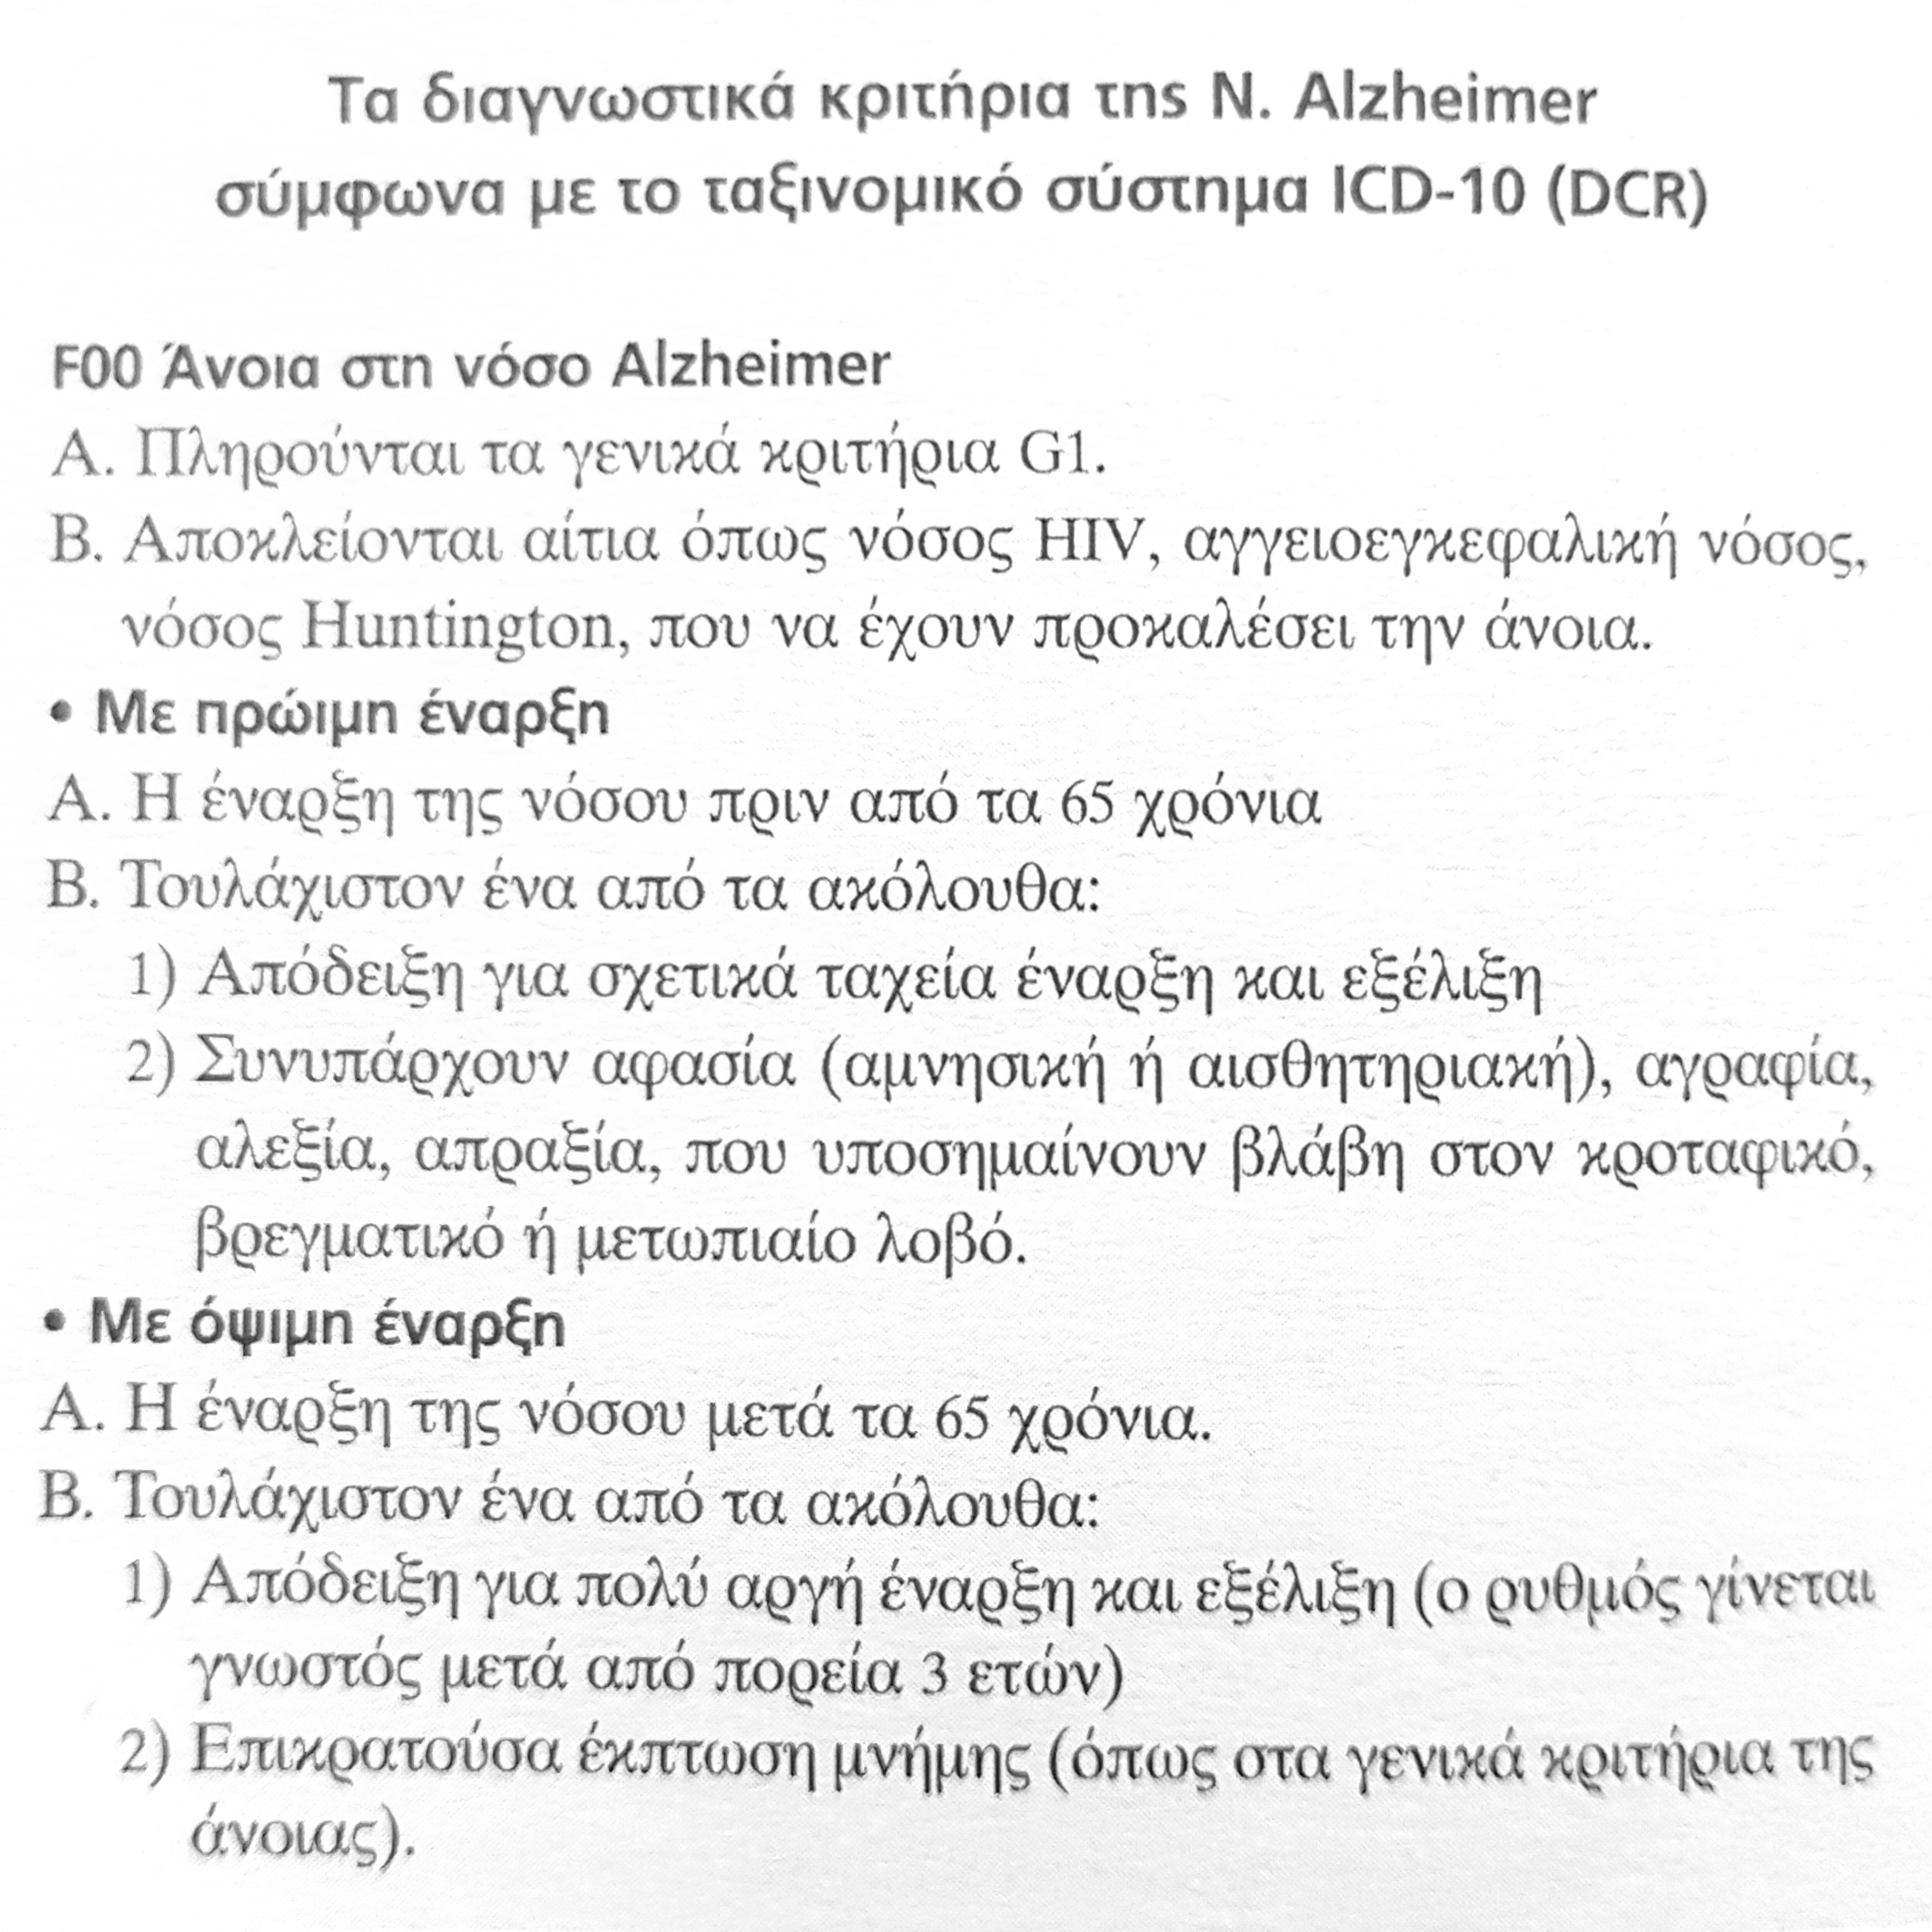

Slide 14
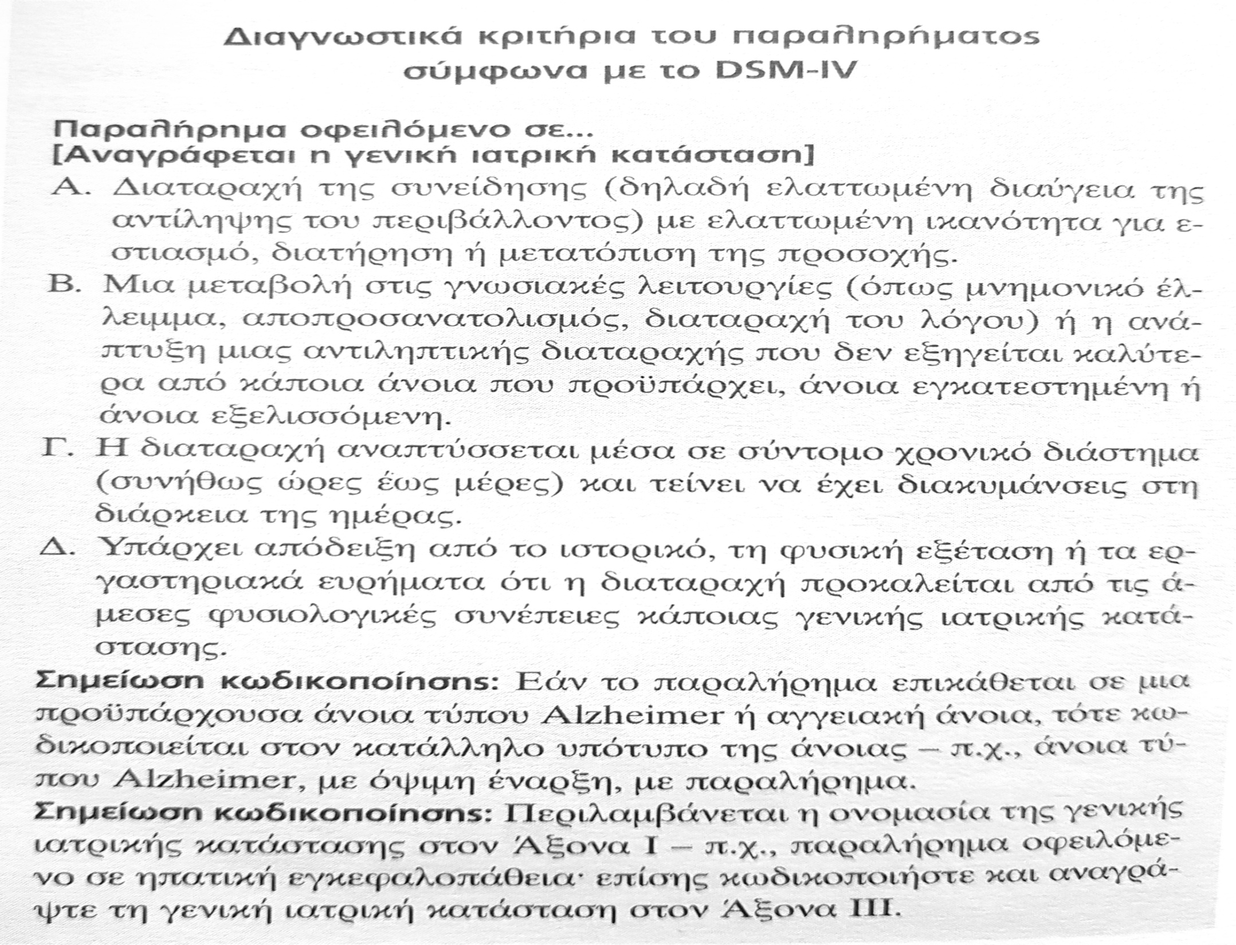

Slide 15
Διαγνωστικά κριτήρια άνοιας
Α. Ανάπτυξη γνωσιακών ελλειμμάτων που εκδηλώνονται:
1. με έκπτωση της μνήμης
2. Με: αφασία, απραξία, αγνωσία, διαταραχή στην εκτελεστική λειτουργία
Β. Τα γνωσιακά ελλείματα δημιουργούν σημαντική έκπτωση στη κοινωνική ή επαγγελματική λειτουργικότητα
Γ. Η πορεία χαρακτηρίζεται από βαθμιαία έναρξη και συνεχιζόμενη γνωσιακή έκπτωση
Δ. Τα γνωσιακά ελλείματα στα κριτήρια Α1και Α2 δεν οφείλονται σε άλλες καταστάσεις του ΚΝΣ ή σε συστηματικές νόσους
Ε. Τα ελλείματα δεν συμβαίνουν κατά τη πορεία ενός παραληρήματος
Στ. Η διαταραχή δεν εξηγείται καλύτερα από κάποια άλλη διαταραχή του Αξονα Ι (π.χ. μείζων καταθλιπτική διαταραχή ή σχιζοφρένεια)

Slide 16
Πρώιμα συμπτώματα άνοιας τύπου Alzxeimer
Προβλήματα πρόσφατης μνήμης
Δυσκολίες σε συνηθισμένες ασχολίες στην ολοκλήρωση τους
Προβλήματα λόγου και προφορικής έκφρασης
Μειωμένη κρίση
Προβλήματα στην αφαιρετική κρίση
Μεταβολές της διάθεσης
Απώλεια πρωτοβουλιών
Τοποθέτηση αντικειμένων σε λάθος θέση

Slide 17
Άνοια σε άλλους νόσους
Η νόσος του Huntington
H νόσος του Parkinson
H νόσος του Creutzfeldt-Jacob
H νόσος των τρελών αγελάδων
Η άνοια οφειλόμενη σε ΑΙDS
H άνοια σε αγγειακή νόσο

Slide 18
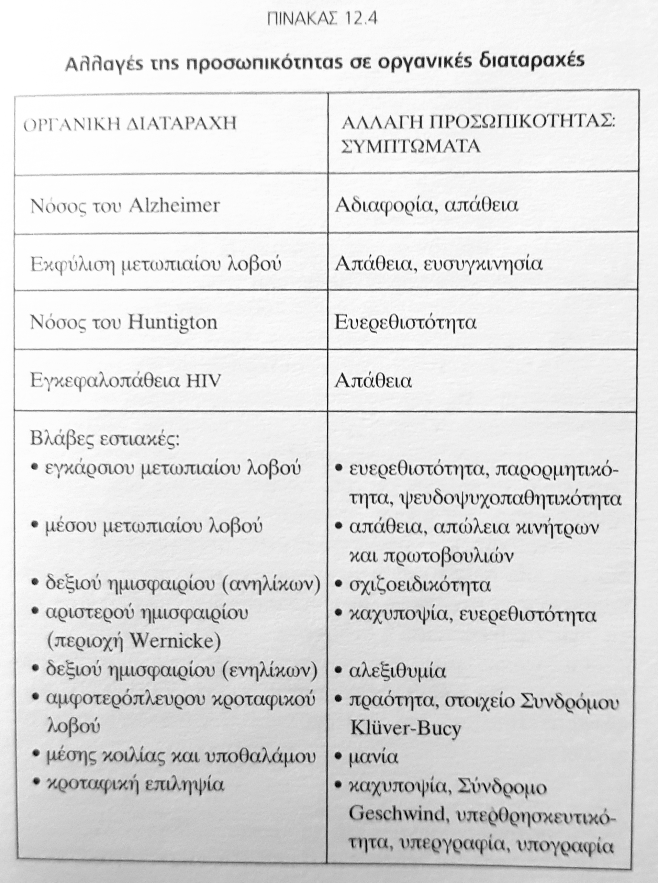

Slide 19
ΨΥΧΙΚΕΣ ΔΙΑΤΑΡΑΧΕΣ ΟΦΕΙΛΟΜΕΝΕΣ ΣΕ ΧΡΗΣΗ ΟΥΣΙΩΝ
Οι διαταραχές αυτές προέρχονται από τη δράση μιας σειράς ψυχοδραστικών ουσιών στο Κεντρικό Νευρικό Σύστημα οι οποίες προκαλούν συμπτώματα και συμπεριφορές που αποτελούν μία δυσάρεστη εμπειρία για το χρήστη και το περιβάλλον του ενώ από άποψη θεραπευτική συνιστούν ένα πρόβλημα βιολογικό, ψυχοκοινωνικό, νομικό και ψυχολογικό.

Slide 20
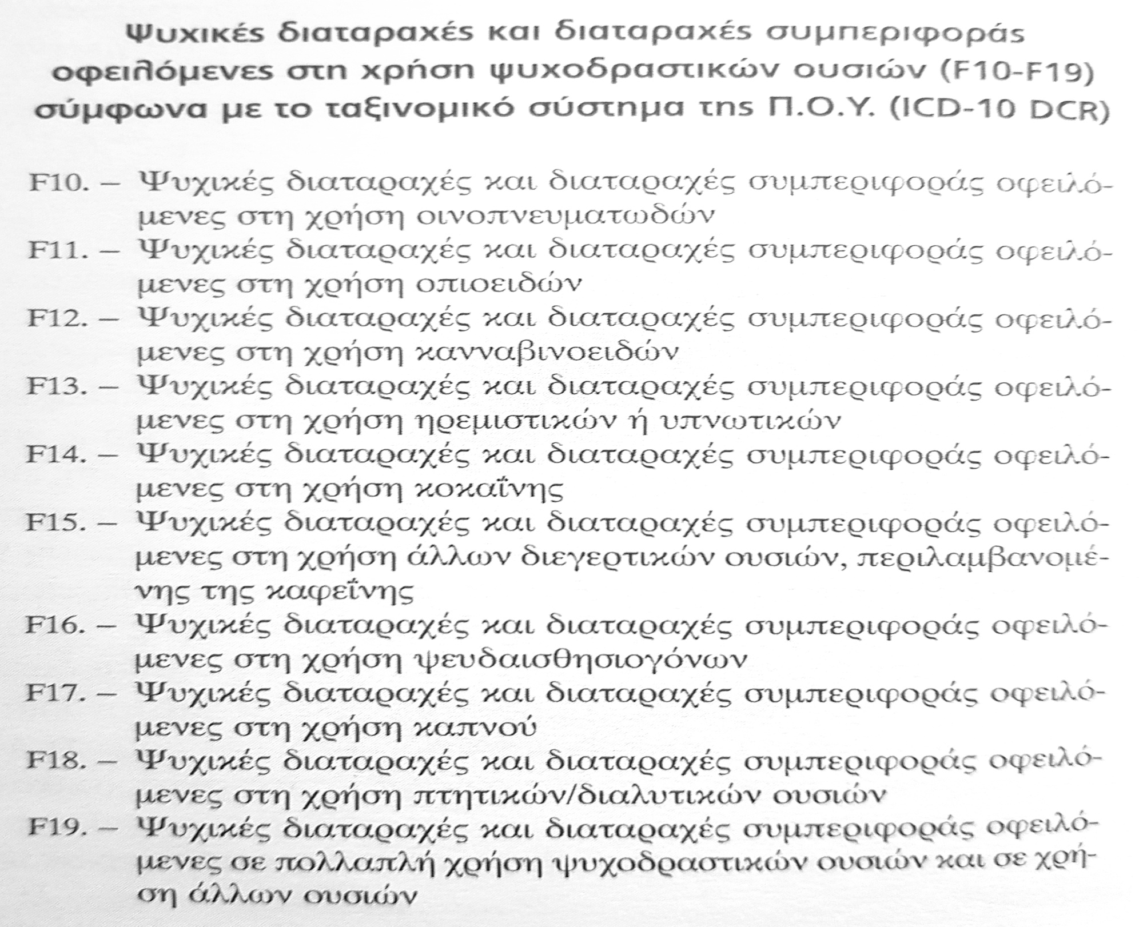
ΤΑΞΙΝΟΜΗΣΗ

Slide 21
Κλινικές καταστάσεις από τη χρήση
Οξεία τοξίκωση
Σύνδρομο εξάρτησης
Κατάσταση απόσυρσης(στέρησης)
Ψυχωσική διαταραχή
Αμνησιακό σύνδρομο
Υπολειμματική και όψιμη εγκατάσταση ψυχωσικής διαταραχής

Slide 22
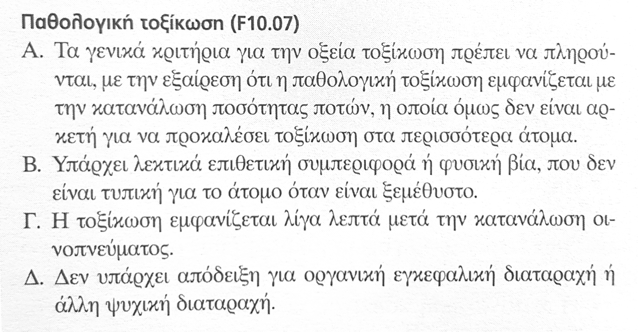

Slide 23
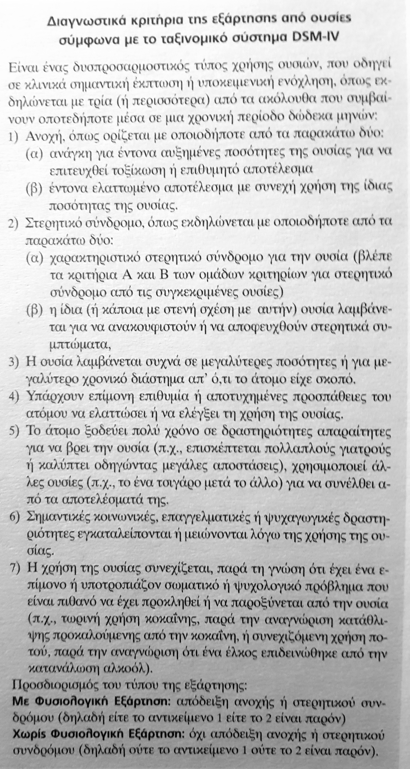

Slide 24
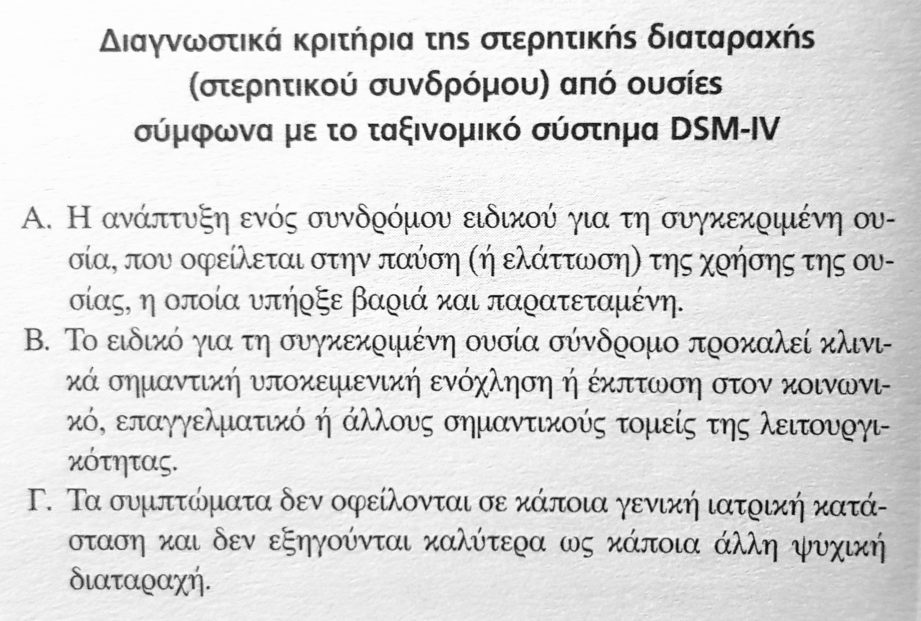

Slide 25
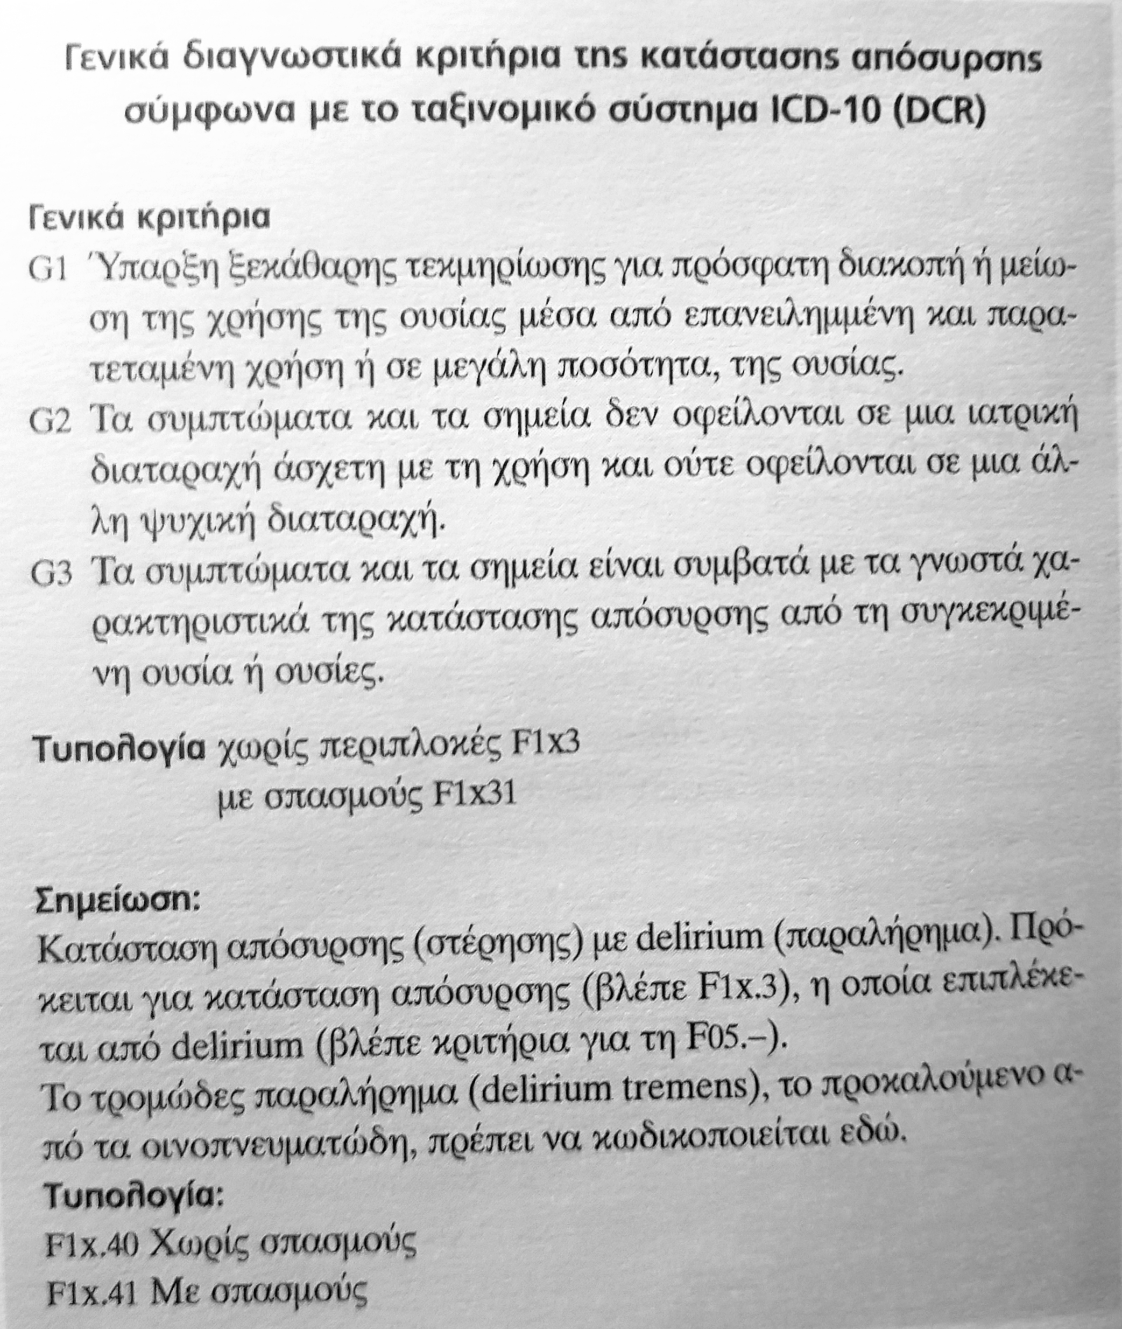

Slide 26
Χρήση οινοπνευματωδών(αλκοόλ)
Τα άτομα τα οποία καταναλώνουν αλκοόλ έχουν κατηγοριοποιηθεί σε τέσσερις τύπους:
1. στους κοινωνικούς πότες
2. στους επεισοδιακά υπερβολικούς πότες
3. στους προοδευτικά υπερβολικούς πότες
4. στους χρόνιους αλκοολικούς

Slide 27
Επιδημιολογία
Η πανελλήνια συγχρονική έρευνα σε 4.300 νοικοκυριά της χώρας μας το 1984 έδειξε:
Το 25% των ενηλίκων 18-64 ετών και το 12,8% των εφήβων 12-17 ετών ανέφεραν μία συστηματική χρήση
Στην ομάδα ηλικιών 18-24% το 14%.

Slide 28
ΝΟΣΟΛΟΓΙΑ ΑΛΚΟΟΛΙΣΜΟΥ
ΕΞΑΡΤΗΣΗ
ΤΟΞΙΚΩΣΗ =αλκοολική μέθη:
Διαταραχές συμπεριφοράς: άρση αναστολών, ευφορία,διαχυτικότητα,μείωση της κρίσης, διέγερση,επιθετικότητα)
Nευρολογικές διαταραχές:δυσαρθρία,αταξία, αστάθεια στο βάδισμα, νυσταγμός
Σωματικές:εξέρυθρο πρόσωπο,ταχυκαρδία,υπέρταση

Slide 29
Αιτιοπαθογενετικοί μηχανισμοί αλκοολισμού
Ψυχαναλυτικές θεωρίες: ο Freud θεωρούσε ότι το αλκοόλ παλινδρομεί τη σκέψη μέσα σε ένα πλαίσιο διαφυγής από τη πραγματικότητα
Μαθησιακές θεωρίες: βασίζονται στην εγκατάσταση ενός αντανακλαστικού ενίσχυσης της δράσης του αλκοόλ ως αγχολυτικού
Κοινωνιολογικές θεωρίες: το πρόβλημα σχετίζεται με την κοινωνική οργάνωση , το πολιτισμό και τις περιαβλλοντικές συνθήκες όπως το κλίμα

Slide 30
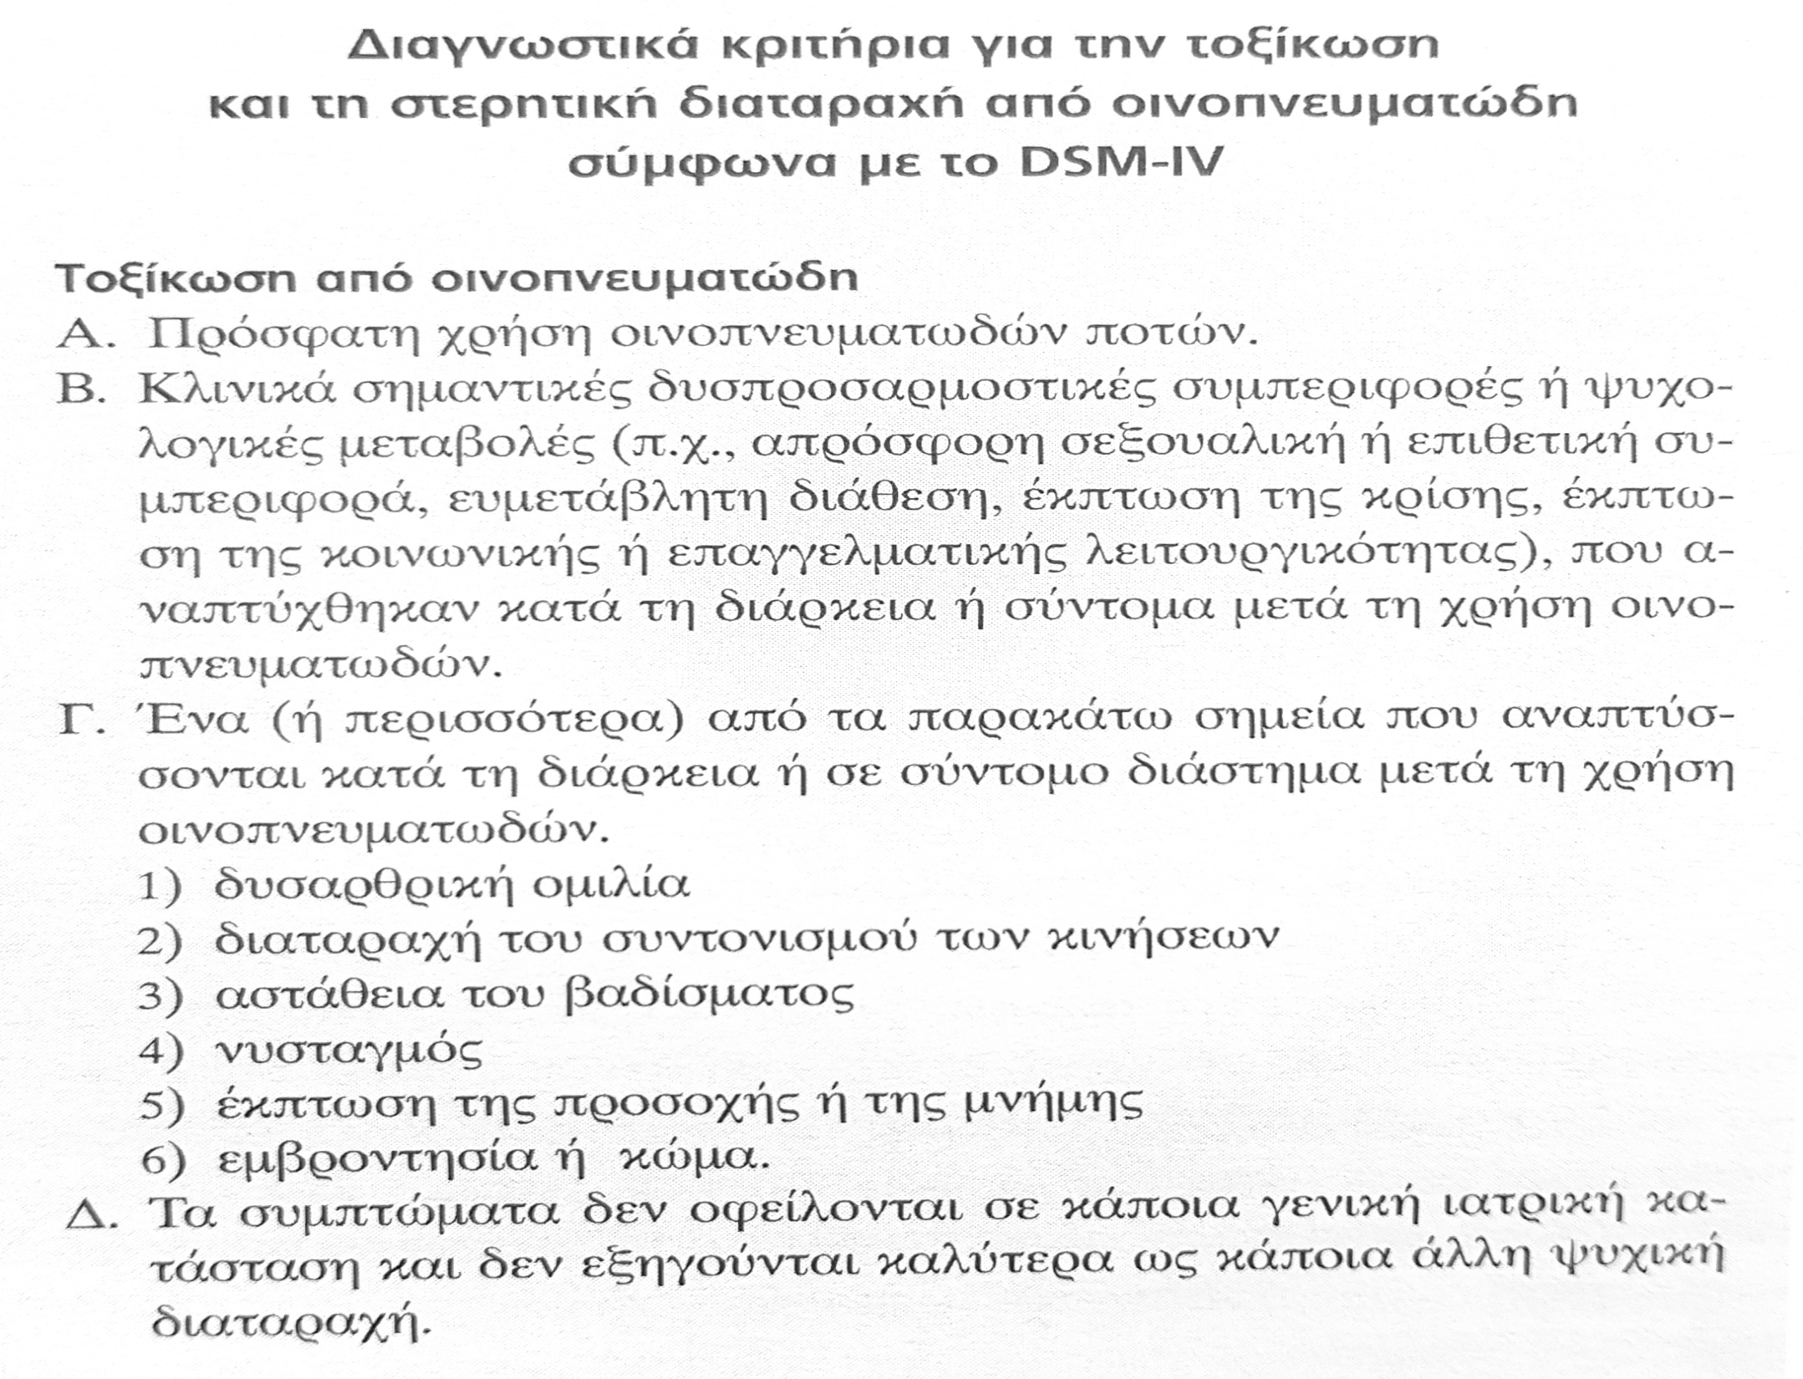

Slide 31
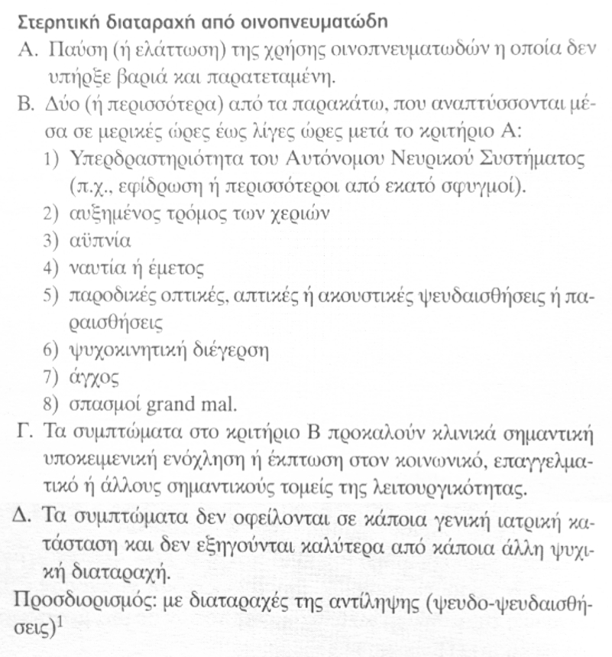

Slide 32
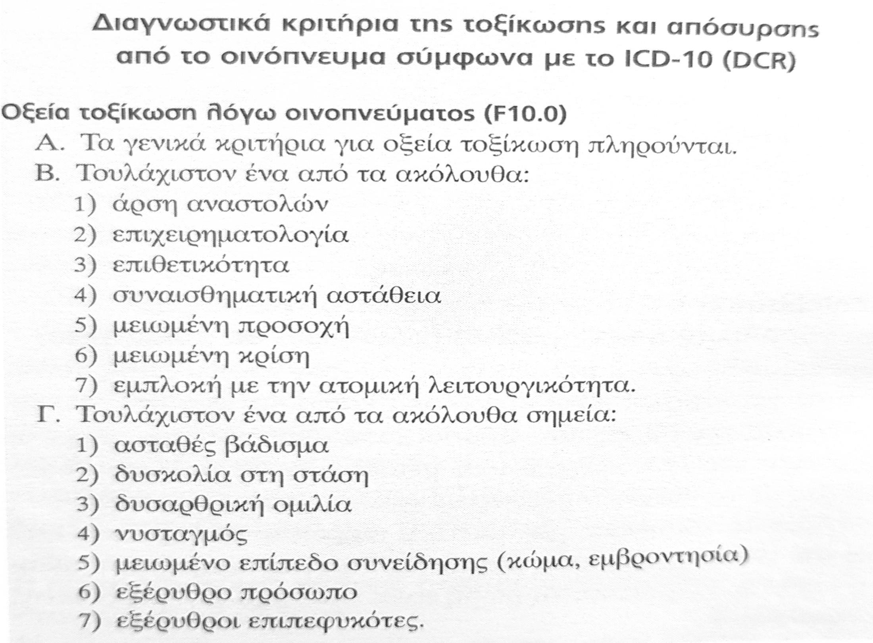

Slide 34
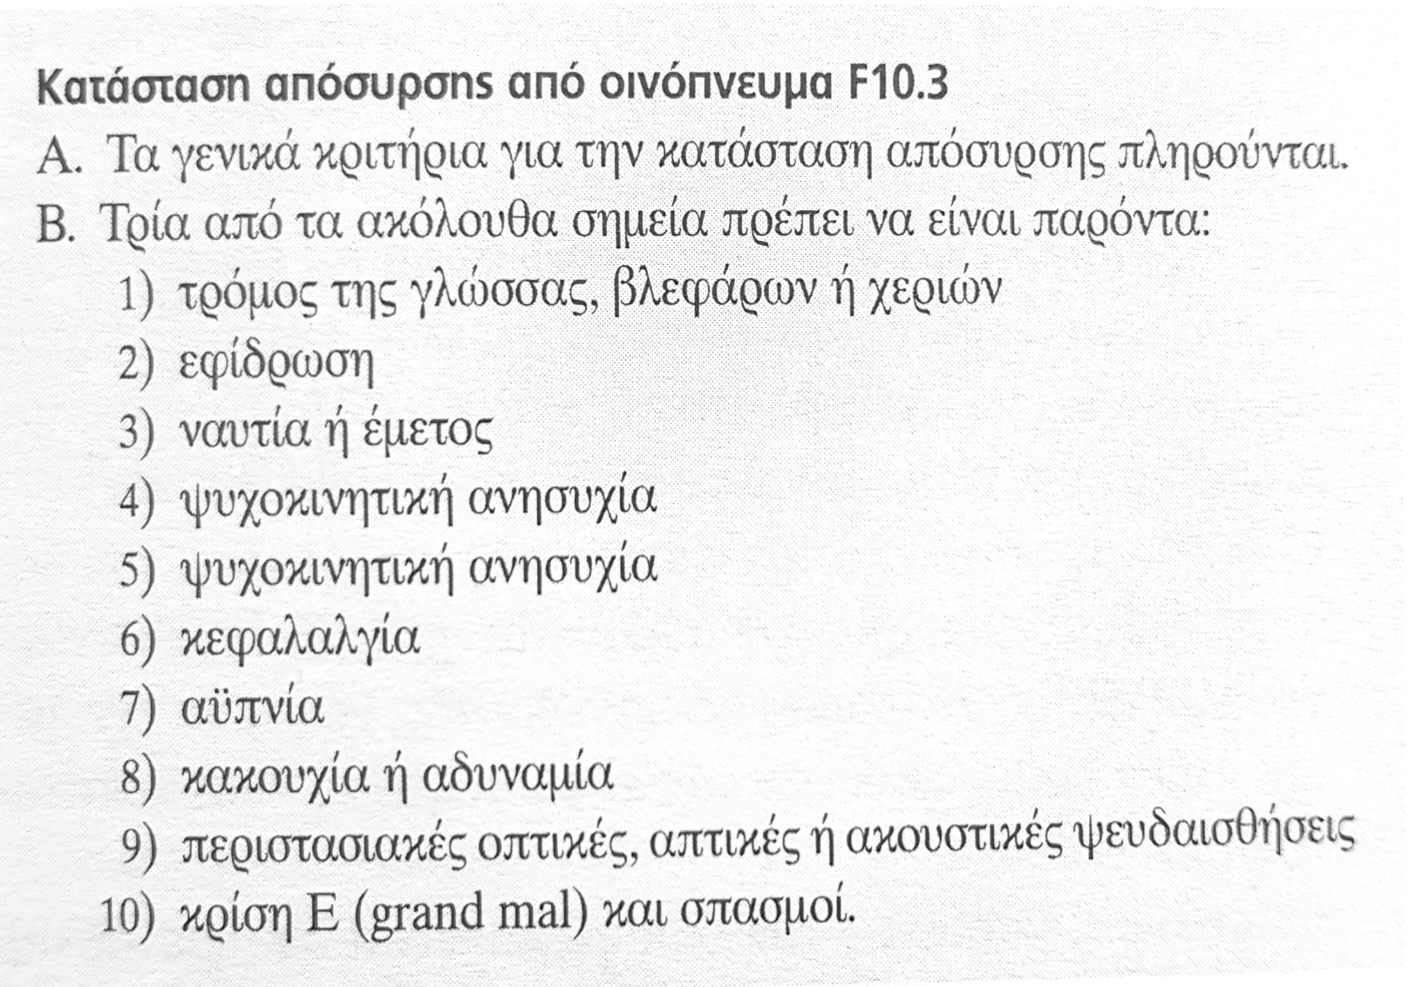

Slide 35
Νευροψυχιατρικές επιπλοκές
Τρομώδες παραλήρημα λόγω τοξίκωσης
Αμνησιακή διαταραχή
Ψυχωσική διαταραχή
Συναισθηματική διαταραχή
Περιφερική νευροπάθεια
Ανοια
Σεξουαλική δυσλειτουργία

Slide 36
Άλλες διαταραχές από οινόπνευμα
Αγγειακό εγκεφαλικό επεισόδιο
Καρκίνος στοματικής κοιλότητας
Καρκίνος οισοφάγου
Καρκίνος ήπατος
Παγκρεατίτιδα
Οστεπόρωση
Κίρρωση ήπατος
Ατυχήματα-τραυματισμοί

